Slide 1
ENUM

Slide 2
Definisi
Enum adalah sebuah tipe data yang nilainya hanya terbatas dari pilihan nilai-nilai yang telah didefinisikan terlebih dahulu. Enumeration di Java ini baru diperkenalkan pada versi Java 5.0.

Slide 3
Kegunaan
Sebelum J2SE 5.0, solusi untuk menangani masalah sekumpulan nilai konstanta, seperti di bawah ini:
Jenis credit card yang bisa diterima oleh aplikasi
public static final int VISA = 1;
public static final int MASTER_CARD = 2;
public static final int AMERICAN_EXPRESS = 3;

Slide 4
Permasalahan yang muncul adalah tidak ada yang mengikat ketiga nilai menjadi semacam set dan kita bisa memberikan nilai yang salah pada variabel-variabel tersebut. Kondisi seperti ini disebut not type safe. Kondisi ini dapat diperbaiki dengan membuat tipe yang relatif aman dengan mendefinisikan suatu class, yaitu class AllowedCreditCard. Class tersebut mendefinisikan:
Konstanta-konstanta di dalam kelas
Variabel untuk menyatakan state object dari class tersebut.
Constructor private untuk mengeset state.

Slide 5
Pada pendekatan ini, terdapat 3 state dari class AllowedCreditCard yang dinyatakan oleh tiga object yang dicreate dengan memberikan nilai yang berbeda pada variabel card. Karena konstruktor private, sehingga tidak bisa create object di luar class. Design seperti ini masih dianggap type safe. Tapi pada J2SE 5.0 terdapat solusi yang bagus dengan mengenalkan tipe baru yaitu enum. Tipe data enum dikenalkan di J2SE 5.0 berguna untuk variabel yang berisi sekumpulan nilai.

Slide 6
Kapan digunakan
Untuk menangani sekumpulan nilai konstanta yang perlu dikelompokkan menjadi satu set.

Slide 7
Aturan penggunaan
Cara mendefinisikan variabel enum:
Mendefinisikan tipe enum dengan sekumpulan nilai.
Mendefinisikan variabel yang menyimpan satu dari nilai-nilai tersebut.

Slide 8

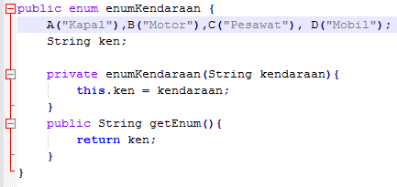
Contoh

Slide 9
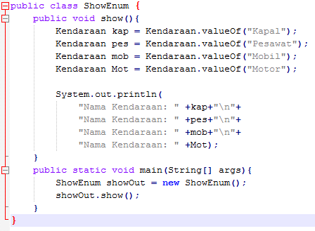
Test Java

Slide 10
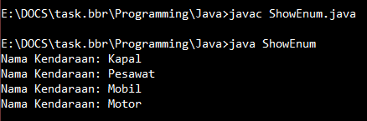
Compiling

